Slide 1
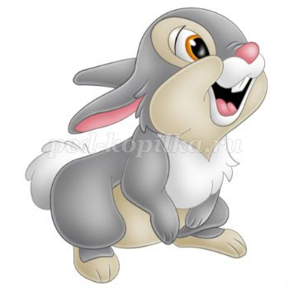
Разработали воспитатели: Гурьянова Н.В., Макарова Т.В., ГБОУ СОШ № 5 "ОЦ"Лидер" структурного подразделения детский сад "Сказка" г. Кинеля.
Мультимедийное дидактическое пособие по познавательному развитию для детей младшего дошкольного возраста
«Путешествие зайчика в страну геометрических фигур»

Slide 4
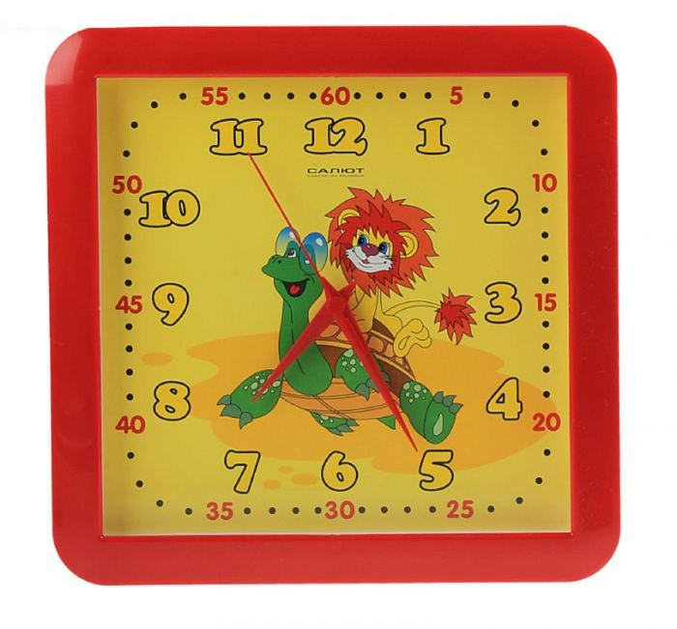

Slide 6
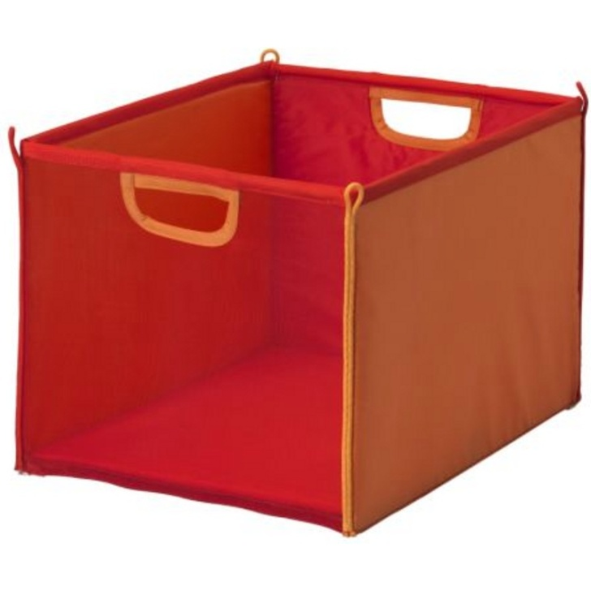
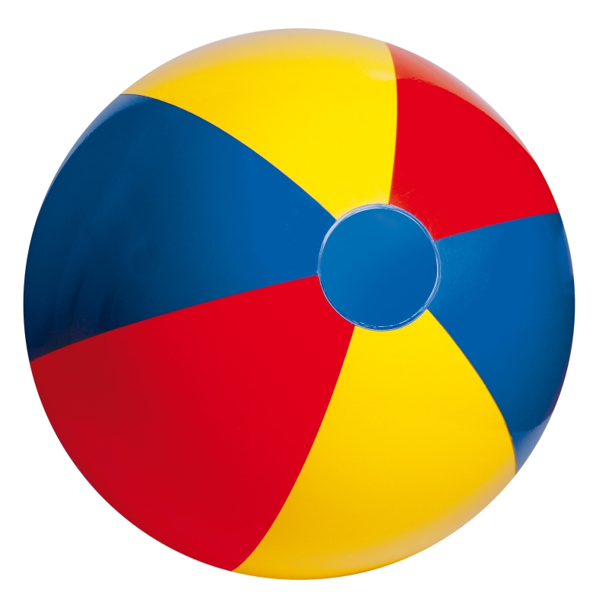

Slide 7
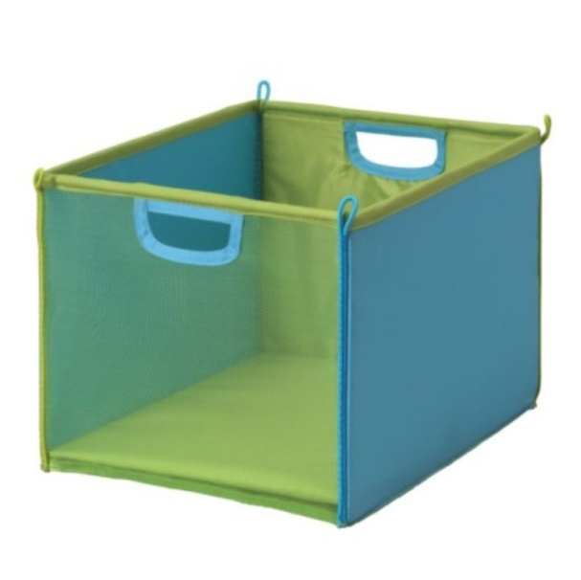

Slide 8
Молодцы ребята!

